Slide 1
編輯圖片

Slide 2
縮放圖片

Slide 3
縮放圖片
游標移到圖片藍框上的點就會出現雙箭頭，
按著左鍵拖曳就可以改變圖片大小。

Slide 4
調整透明度

Slide 5
圖片透明度
在圖片上按右鍵

Slide 8
裁剪圖片

Slide 9
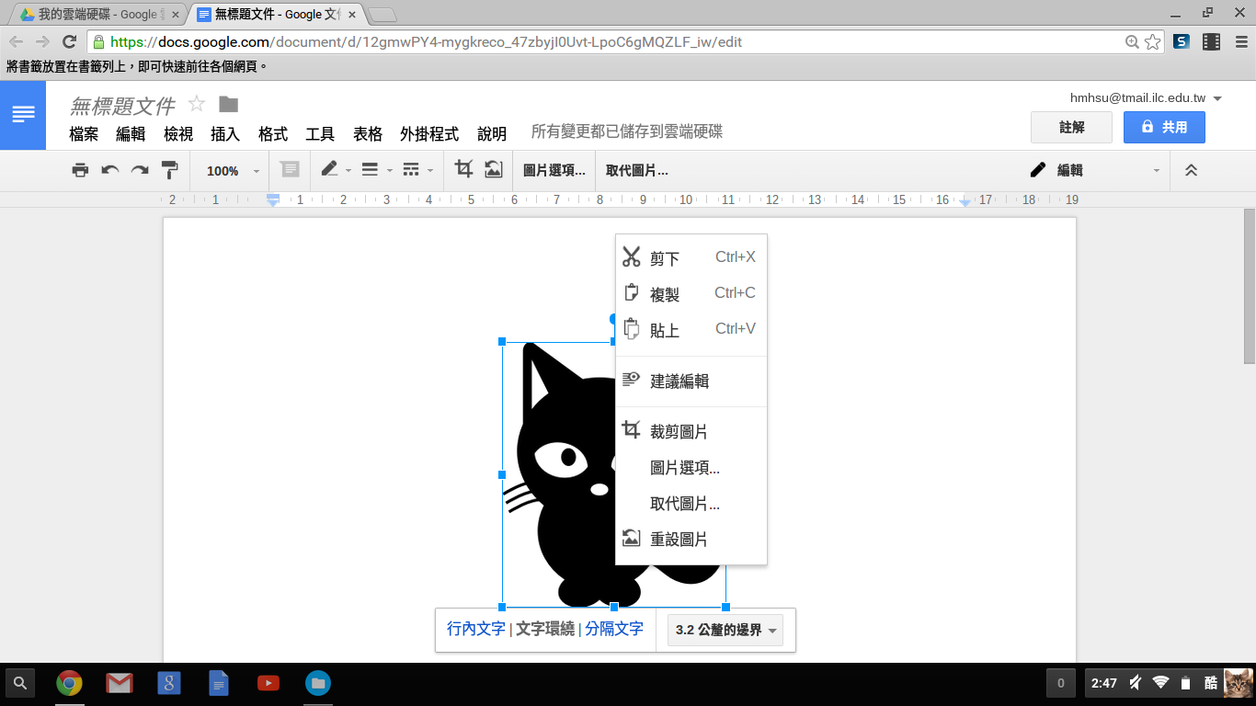
裁剪圖片
或點選圖片後按裁剪圖片
在圖片上按右鍵

Slide 11
按著左鍵，
拉出圖片留下的範圍

Slide 12
完成剪裁

